Slide 1
Budapest zöld oázisai
Készítette: Deme Boglárka 10.c

Slide 2
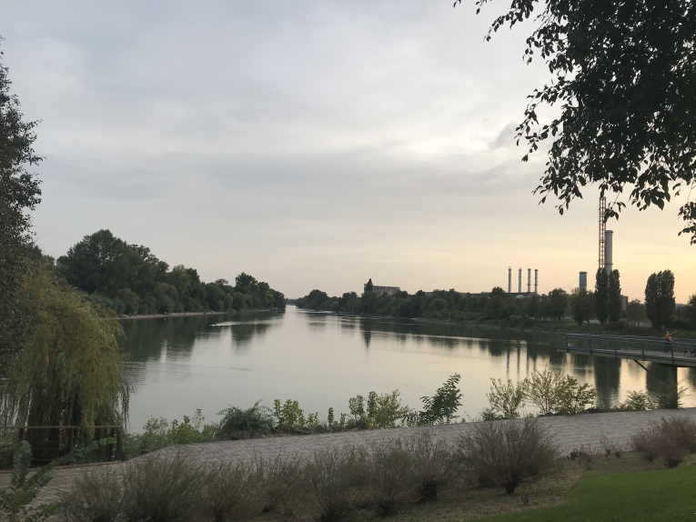
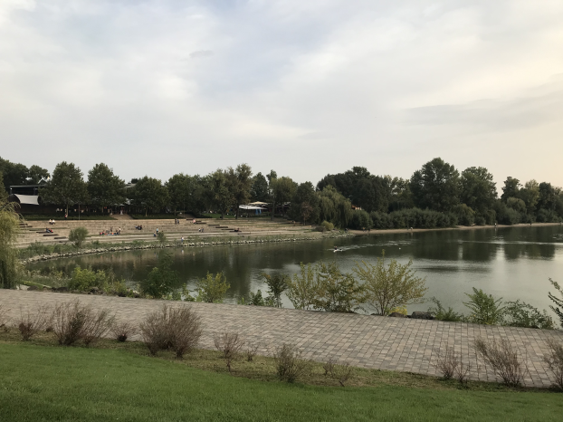
Kopaszi-gát
A Kopaszi-gát mai, parkosított kinézetét a 2006 utáni beruházásokon érte el.
A hely alkalmas piknikezésre, sportolásra, de találhatók itt kávézók és éttermek is, viszont egyenlőre sajnos még nem kutyabarát hely.

Slide 3
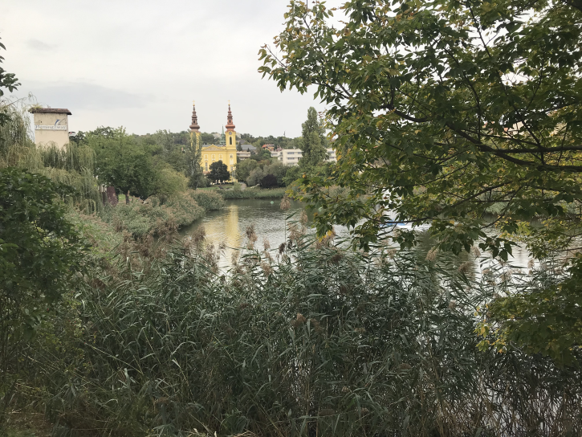
Fenketlen-tó
A Feneketlen-tó a belvárosban található, szerintem ezért is olyan különleges.
Található körülötte egy futópálya, és BKV-val is könnyen megközelíthető.

Slide 4
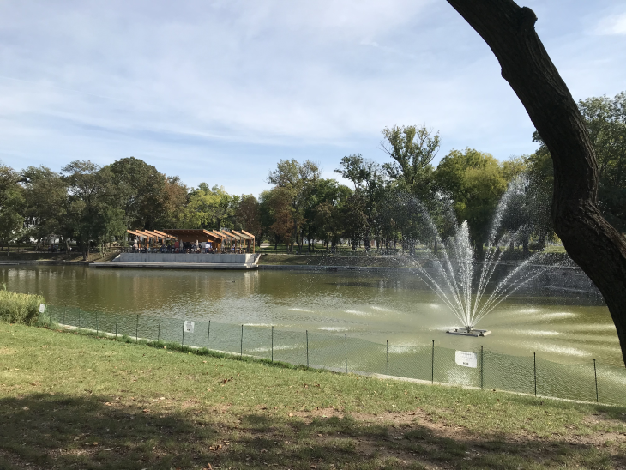
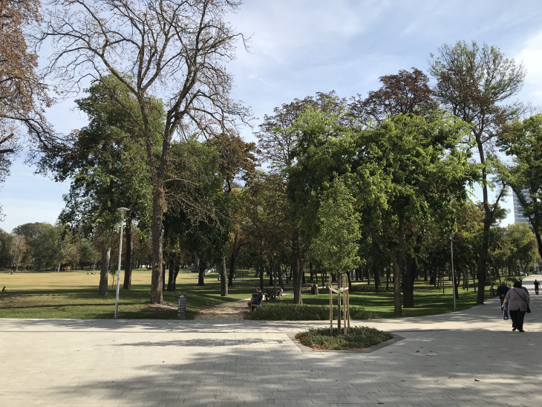
Orczy-kert
Az Orczy-kert az én személyes kedvencem, egy gyönyörűen felújított, őrzött park, melyben található egy játszótér, egy kávézó, és több sportpálya is.

Slide 5
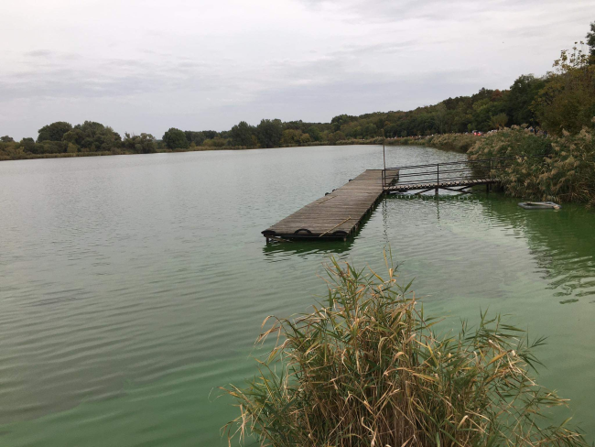
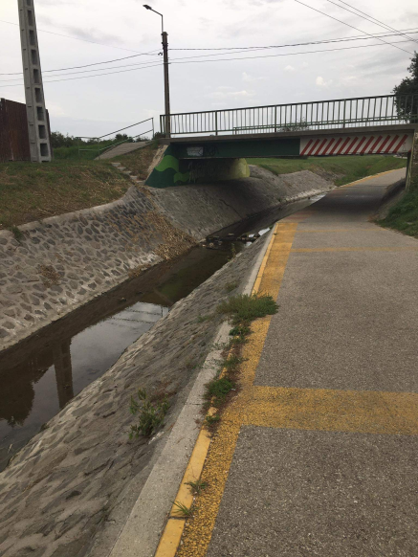
Naplás-tó
A Naplás-tó Budapest egyik természetvédelmi területe. A Szilas-patak (melynek vizéből mesterségesen duzzasztották fel a tavat) mentén, egészen a tóig bicikli út vezet, melynek vonalán több játszótér is található. A tóban horgászni is lehet.

Slide 6
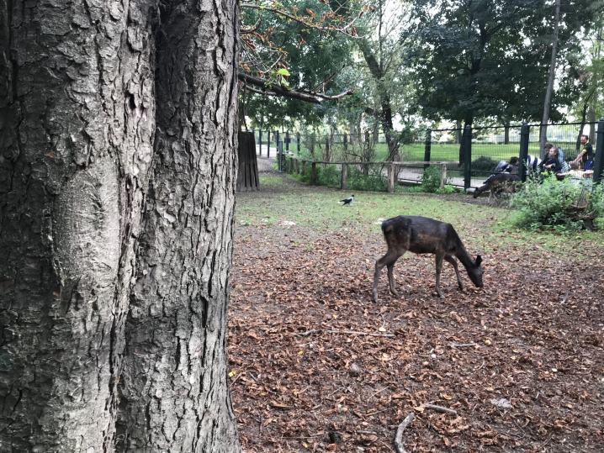
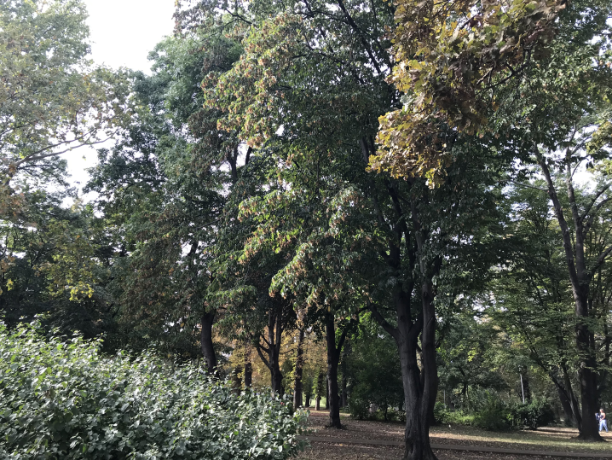
Margit-sziget
A sziget közkedvelt kikapcsolódási terület, játszótereivel, sportpályáival, kávézóival, fagyizóival, szökőkútjával és apró állatkertjével a turisták számára is vonzó kikapcsolódási lehetőség.

Slide 7
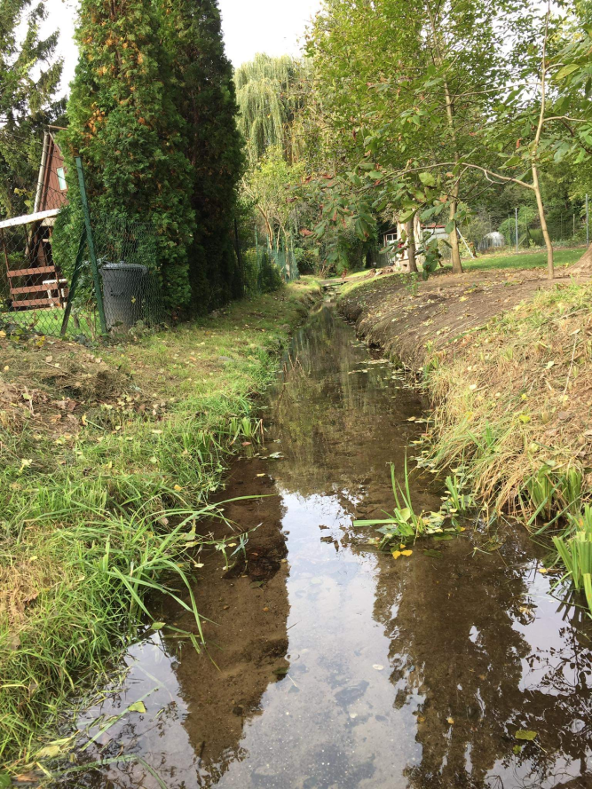
Kaprera-forrás
A Kaprera-forrás a Szilas-patak egyik mellékpatakának foorása, melynek vize olyan tiszta, hogy apró rákok is élnek benne.

Slide 8
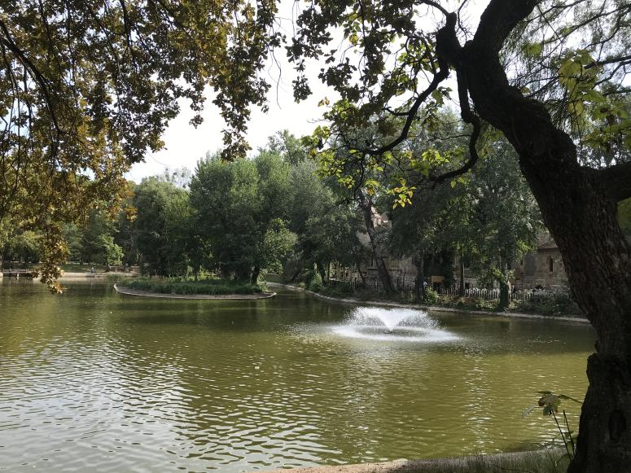
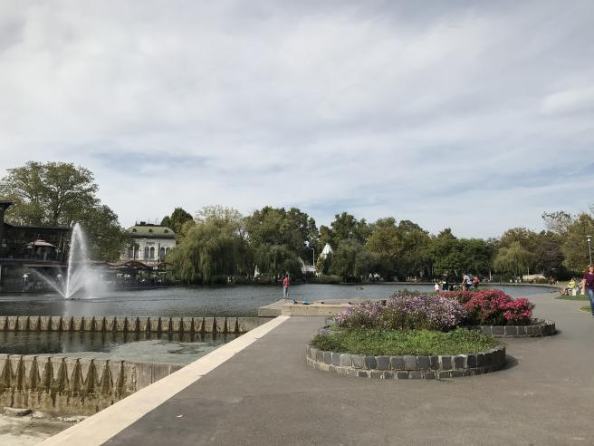
Városliget
A Városliget az egyik legismertebb zöld terület Budapesten, hiszen a Városligeti tavon nyáron vizibicklizni, télen pedig korcsolyázni lehet. A közelben található a Széchenyi-fürdő, és az Állatkert is, ezért sokan megfordulnak erre.

